Slide 1
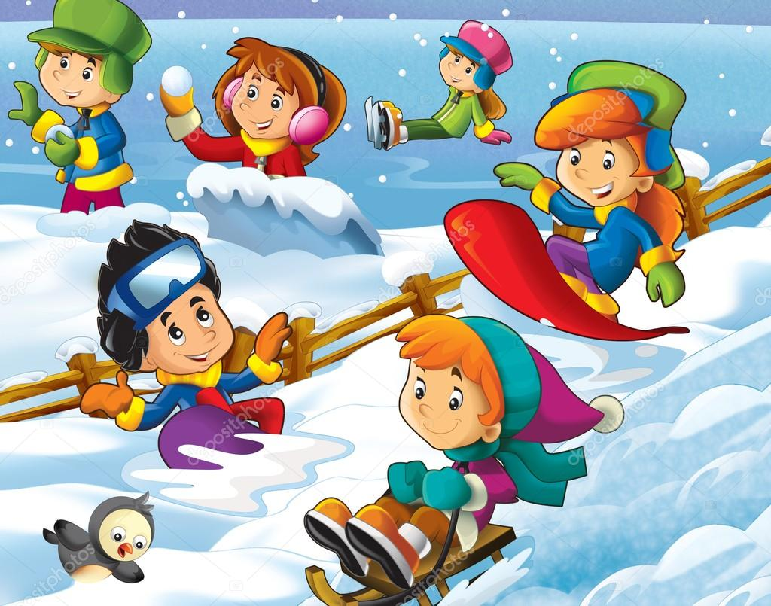
составила
Сысоева О.А.
МКОУ «КСОШ №2»
Правила безопасности в зимний период

Slide 2
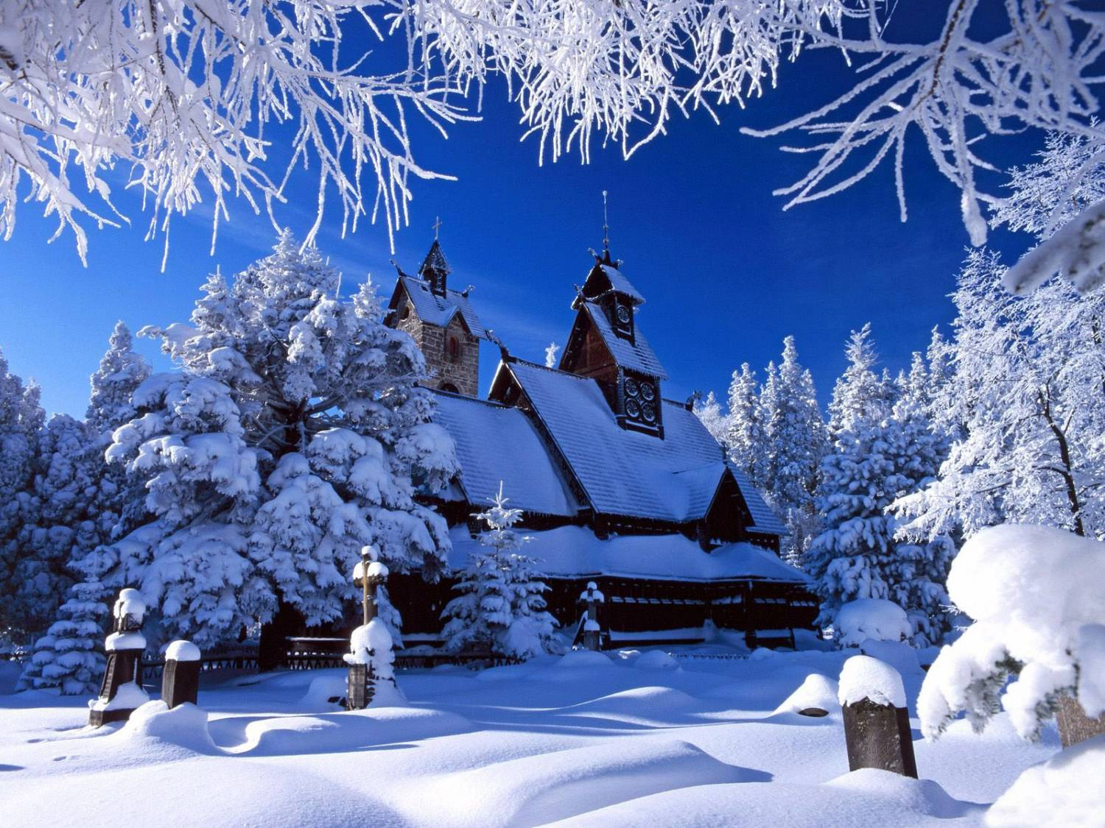
"Дорогие дети!
Поздравляю Вас, началась ЗИМА.

Slide 3
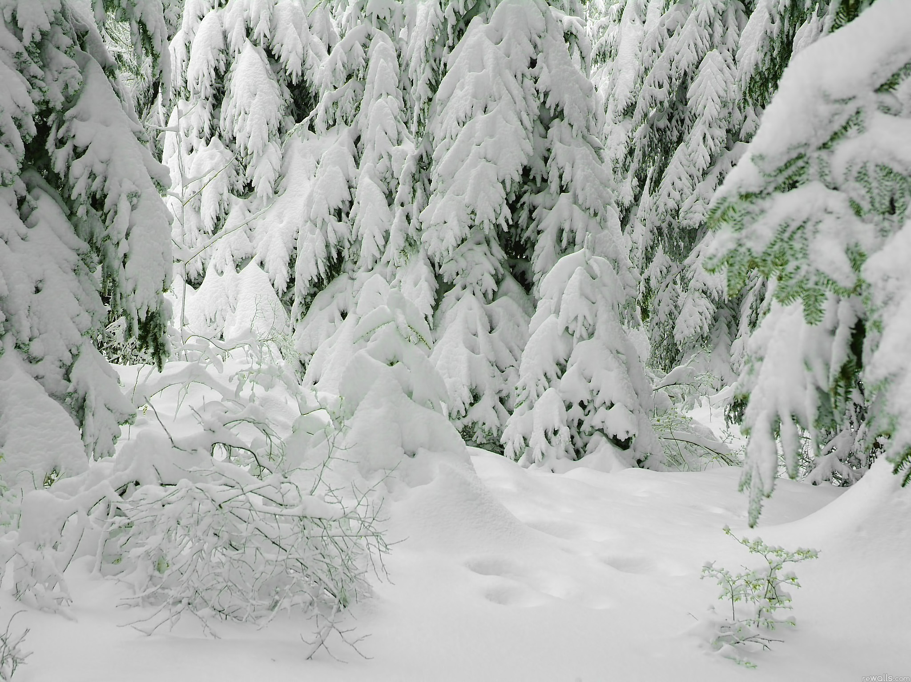
Правила
безопасного
поведения
зимой

Slide 4
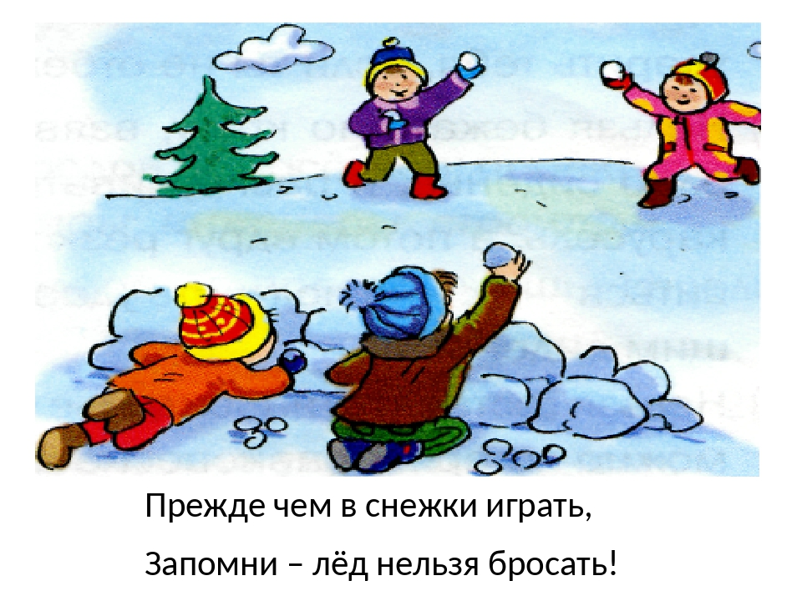

Slide 5
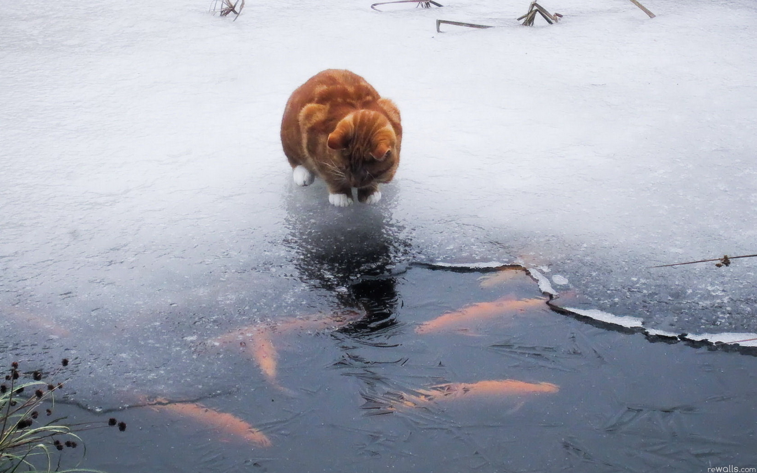
Безопасность на льду

Slide 6
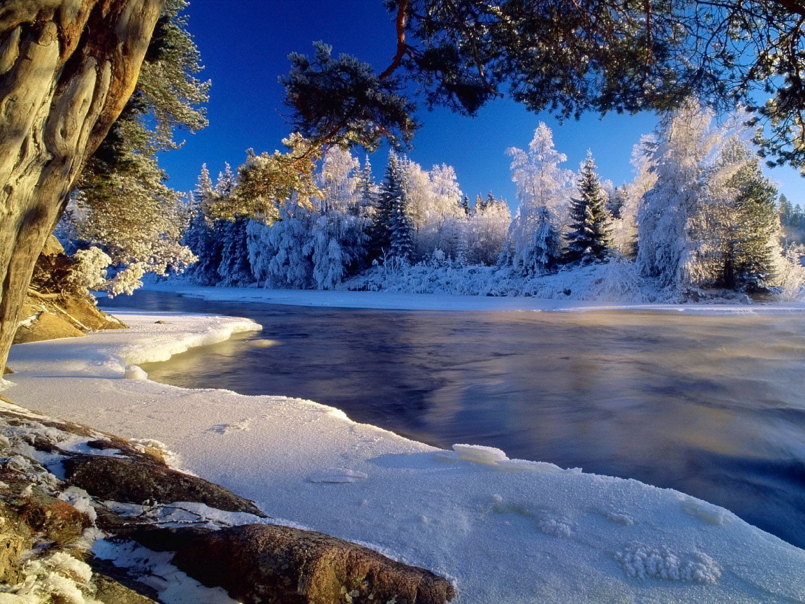
Главная опасность на реке или пруду зимой – это непрочный и тонкий лёд. Поэтому избегай мест, где лёд может быть тонким.

Slide 7
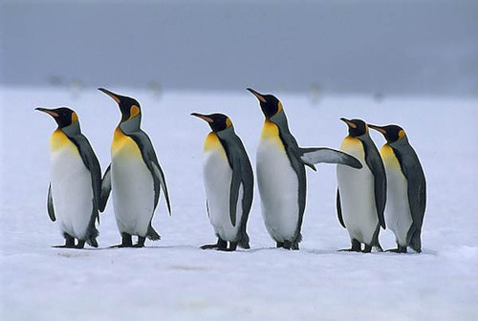
Никогда не ходи по льду один!
Человек! Ты – не пингвин.
Не гуляй один средь льдин!

Slide 8
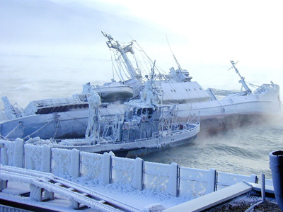
В тех местах, где бьют ключи
И бегут к реке ручьи
Или где стоит завод–
Знай, что там непрочен лёд!

Slide 9
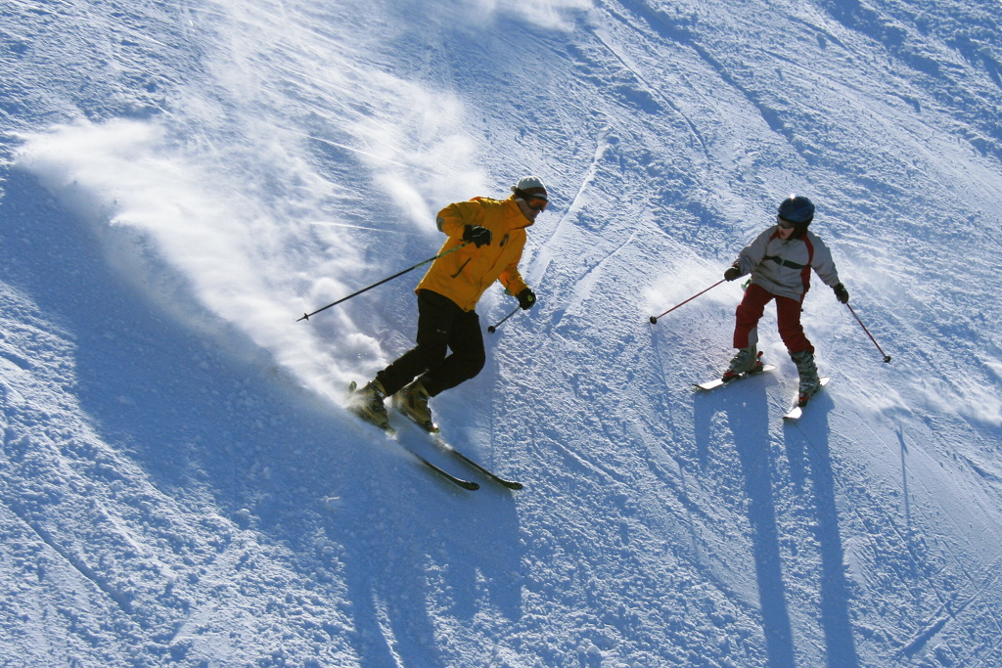
Крутой берег может быть хорошей горкой. Но прежде чем съехать с неё, вспомни о том, что санки – это не лодка, а твои лыжи не водные.

Slide 10
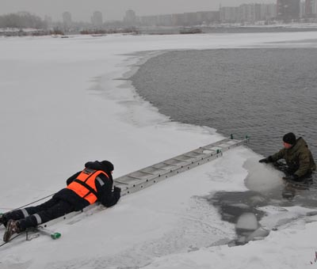
Однажды в холодную, зимнюю пору
Я из лесу вышел. Был сильный мороз.
Гляжу, опускается медленно в прорубь
Какой-то детина…торчит только нос!
Сначала я принял его за моржа.
«Спасите!»- вдруг крикнул детина, дрожа
Бедняга, наверно, он шёл на рыбалку
И вдруг угодил в полынью с головой…
И я протянул ему лыжную палку,
И вскоре он выбрался, еле живой.
.

Slide 11
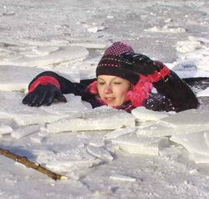
Что делать, если ты провалился под лёд?
избавиться от тяжёлых, сковывающих движение вещей;
выбираться на лёд в местах, где произошло падение;
не терять времени на освобождение от одежды, т.к. в первые минуты, до полного намокания она удерживает человека на поверхности;
постараться найти опору на льду;
выползать на лёд, перекатываясь со спины на живот;
удаляться от полыньи ползком по собственным следам.

Slide 12
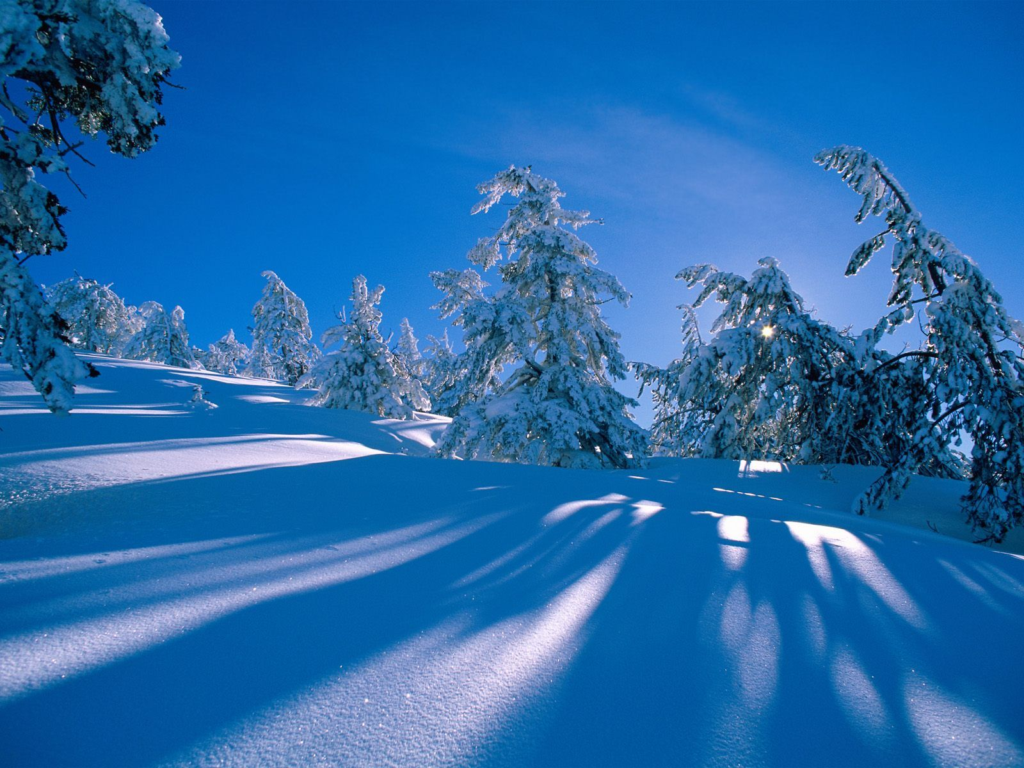
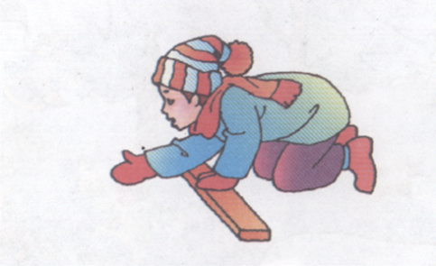
Как помочь пострадавшему?
ваш попутчик должен лечь на лёд с раскинутыми в сторону руками и ногами и ползком продвигаться к вам на расстояние, позволяющее подать палку, шест или бросить конец шарфа, ремень и т.д.
затем отползти назад и постепенно вытаскивать вас на крепкий лёд.

Slide 13
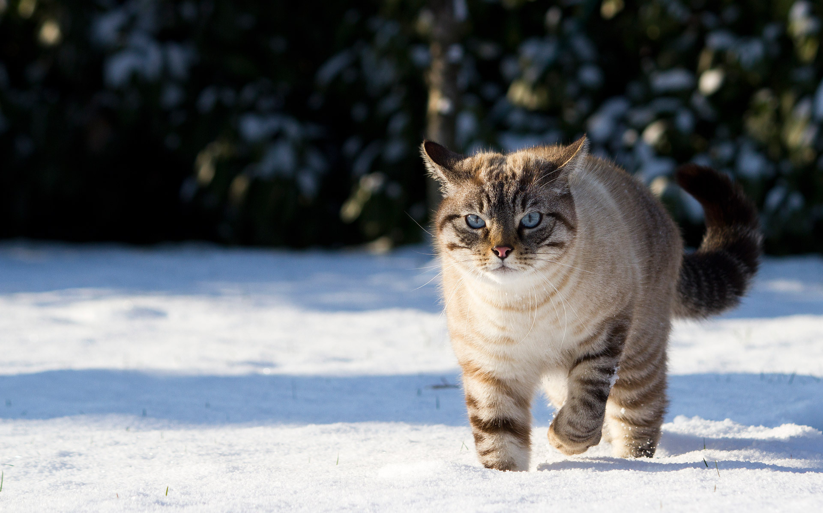
Безопасность на дороге

Slide 14
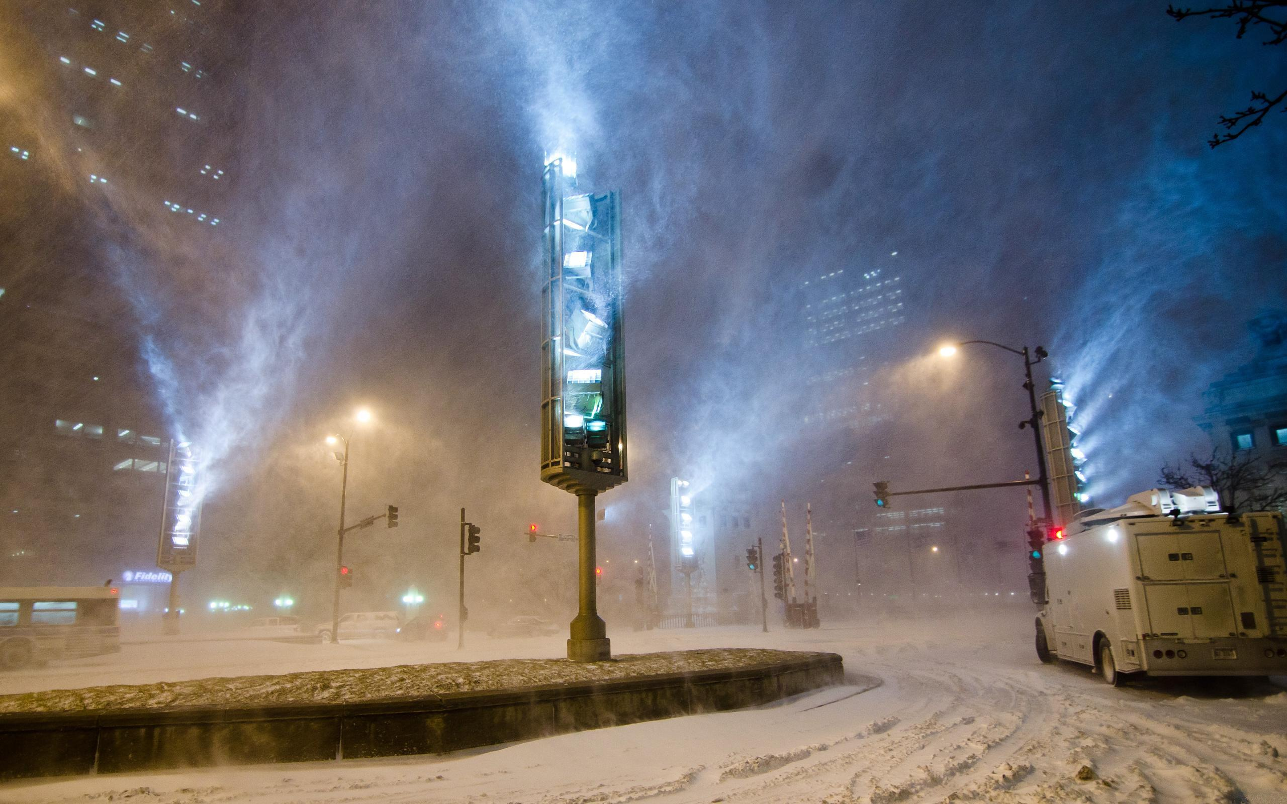
В морозную погоду
На улице холодно. Стекла автомобилей покрывают изморозью, и водителям очень трудно наблюдать за дорогой.

Slide 15
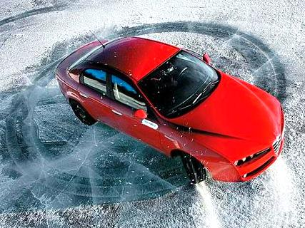
Переход улицы перед близко идущим автомобилем всегда опасен, в мороз же, когда видимость у водителя ограничена

Slide 16
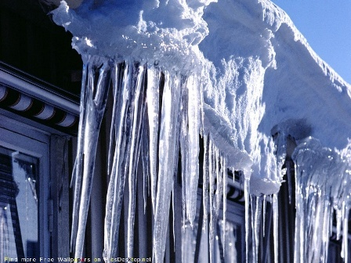
Зимой сосульки с крыш свисают,
Под ними лучше не ходить.
Упасть сосулька с крыши может
И в человека угодить.

Slide 17
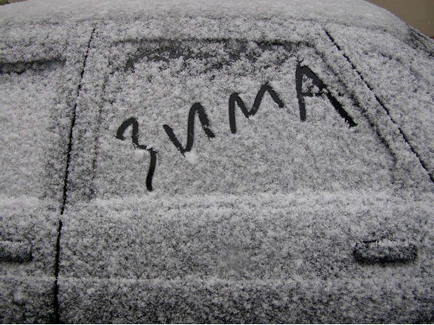
Берегите себя!

Slide 18
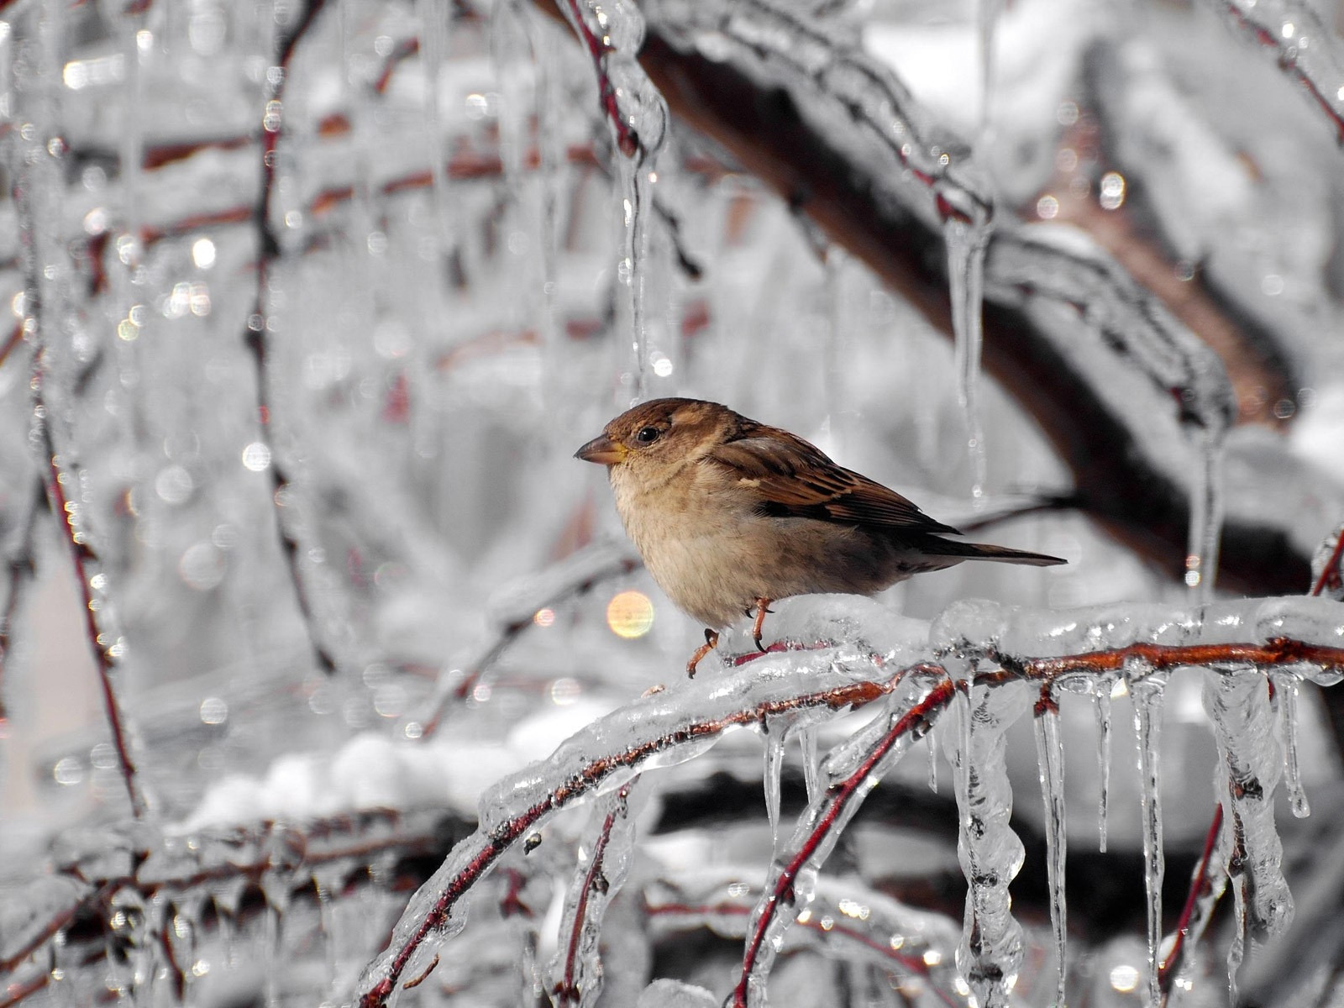

Slide 19
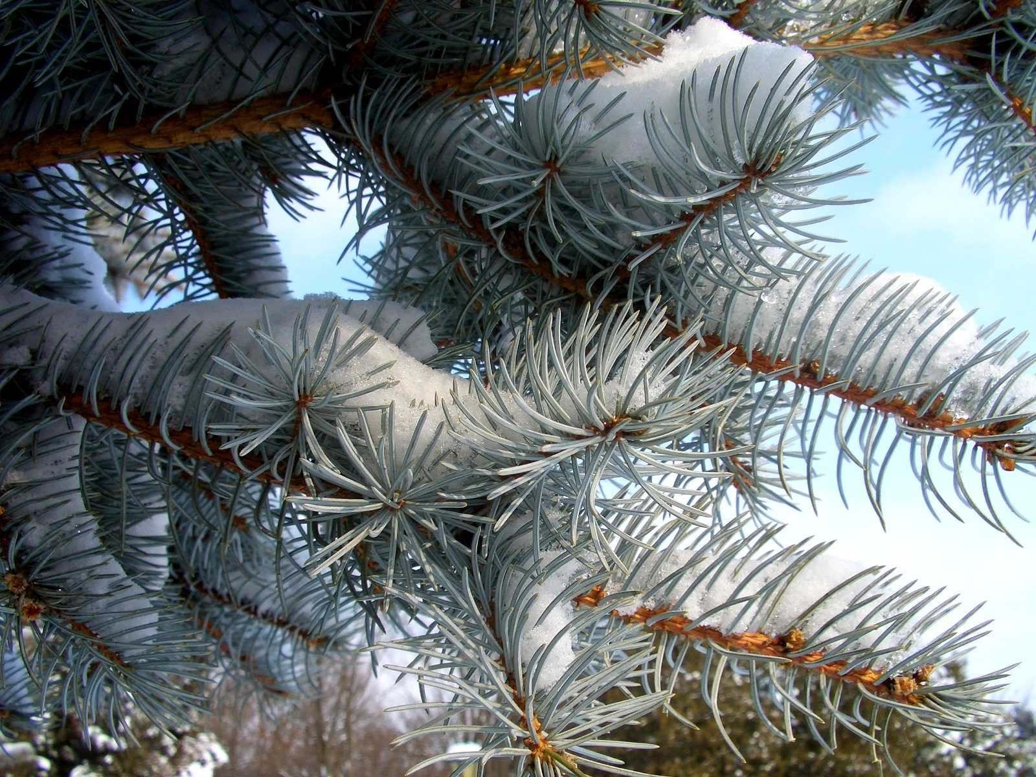

Slide 20
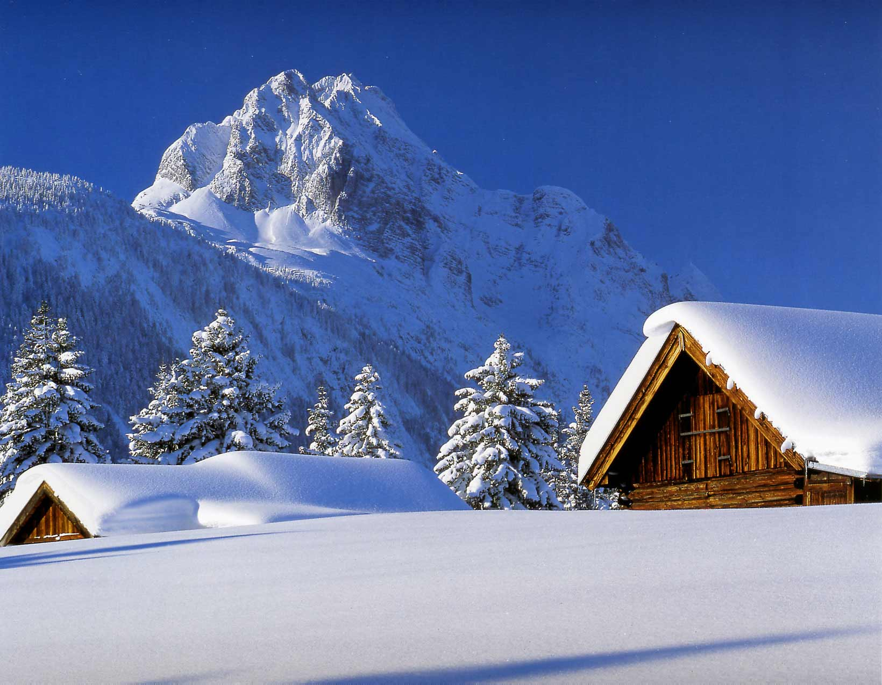

Slide 21
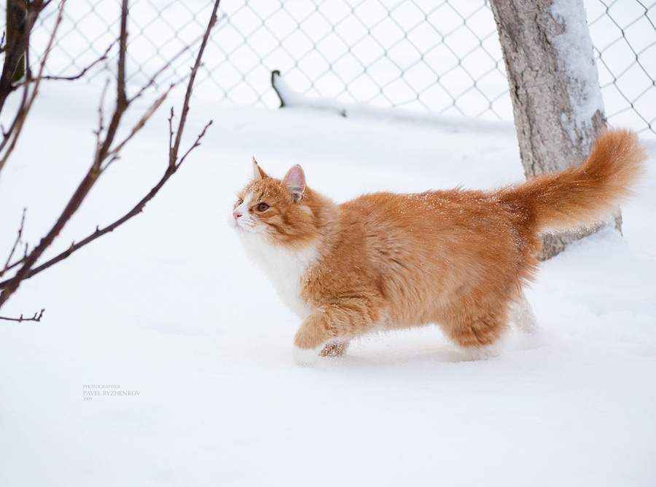

Slide 22
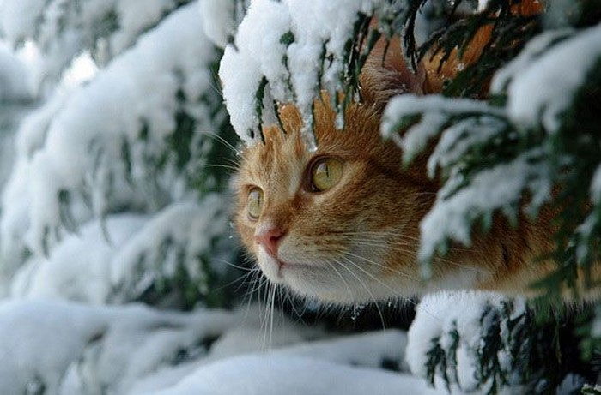

Slide 23
